Slide 1
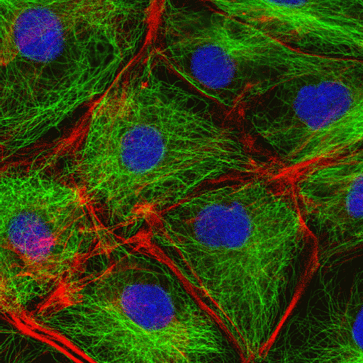

Κυτταροσκελετός

Slide 2
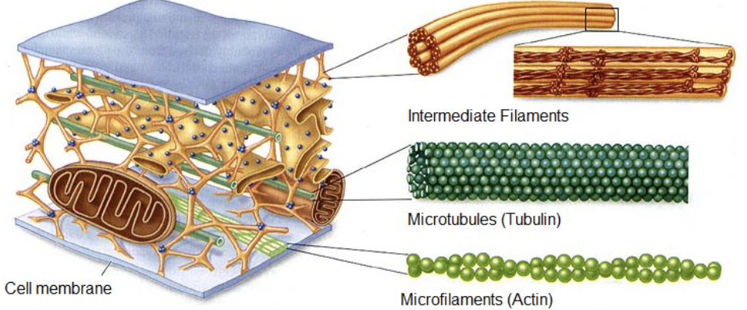
Κυτταροσκελετός:
περίπλοκο δίκτυο πρωτεϊνικών ινιδίων που επεκτείνεται σε όλο το κυτταρόπλασμα
Δυναμική δομή που διαρκώς αναδιοργανώνεται όταν ένα κύτταρο:
αλλάζει σχήμα
διαιρείται
αποκρίνεται στο περιβάλλον του.

Slide 3
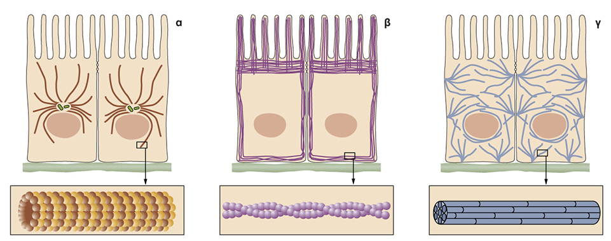
Οργάνωση Κυτταροσκελετού
πυρήνας
Μικροσωληνίσκοι Μικροϊνίδια Ενδιάμεσα Ινίδια
Microtubules (tubulin)
Microfilaments (actin)
Intermediate filaments
Οργάνωση του κυτταροσκελετού σε επιθηλιακά κύτταρα που επενδύουν το έντερο.
Σημείωση:Για την καλύτερη απεικόνιση και για εκπαιδευτικούς λόγους τα 3 είδη ινιδίων του κυτταροσκελετού απεικονίζονται σε
διαφορετικά επιθηλιακά κύτταρα. Σε ένα κύτταρο συνυπάρχουν και τα 3 είδη σχηματίζοντας τον κυτταροσκελετό.

Slide 4
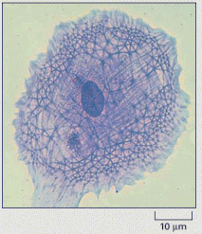
Λειτουργίες Κυτταροσκελετού
Μορφή κυττάρου
Διάταξη οργανιδίων
π.χ. στα πολωμένα κύτταρα
Κυτταρική κίνηση
π.χ. μαστίγια, βλεφαρίδες
Κίνηση οργανιδίων /κυτταρική διαίρεση
Ενδοκυττάρια μεταγωγή
σήματος

Slide 5
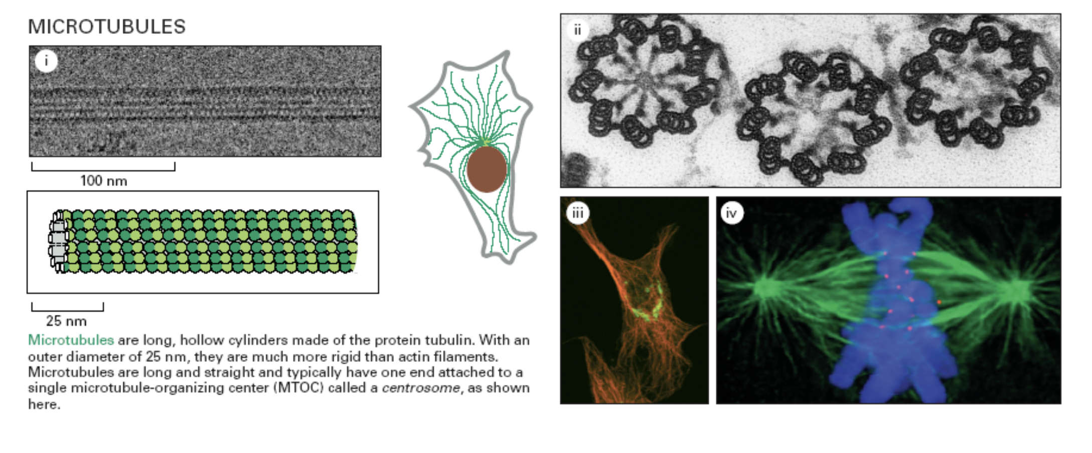
Μικροσωληνίσκοι
Βλεφαρίδες
Μαστίγια
Κεντριόλια-Μιτωτική Άτρακτος
Μικροσωληνίσκοι δομούν:
την μιτωτική άτρακτο,
τα κεντριόλια (βρίσκονται ενσωματωμένα στο κεντρόσωμα),
Βλεφαρίδες (κροσσοί)
μαστίγια

Slide 6
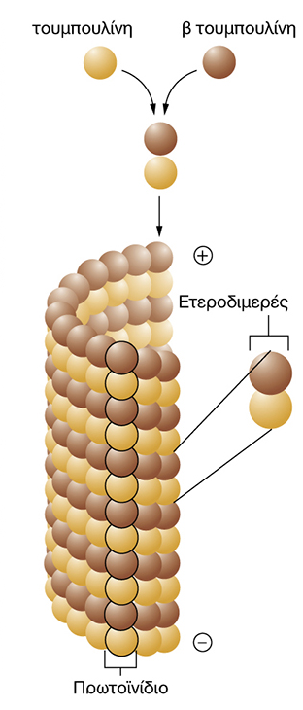
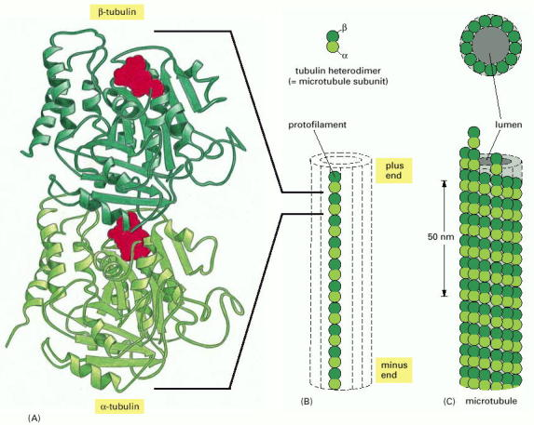
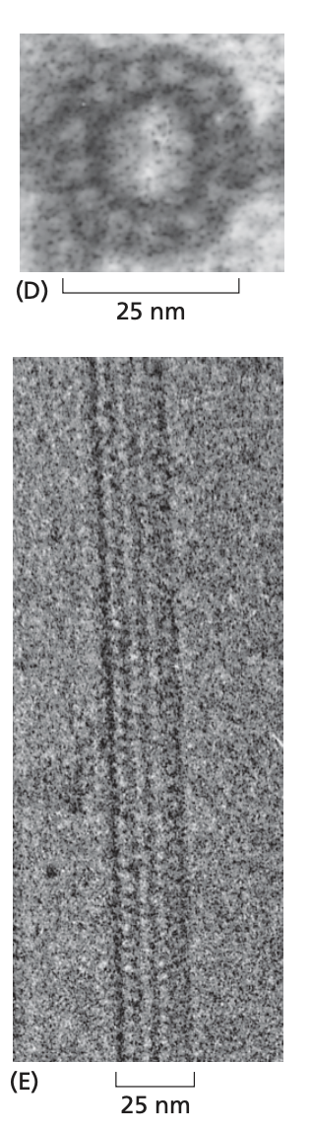
Δομή Μικροσωληνίσκων - Τουμπουλίνη
GTP
α
β-τουμπουλίνη
GTP
Ε
πρωτοϊνίδιο
συν- άκρο
GTP
πλην-άκρο
Α
α-τουμπουλίνη
Β
Γ
Δ
Δομική Πολικότητα: + και - άκρα
Πρωτοϊνίδια
Μικροσωληνίσκος: κοίλος σωλήνας κατασκευασμένος από 13 πρωτοϊνίδια και δομική πολικότητα

Slide 7
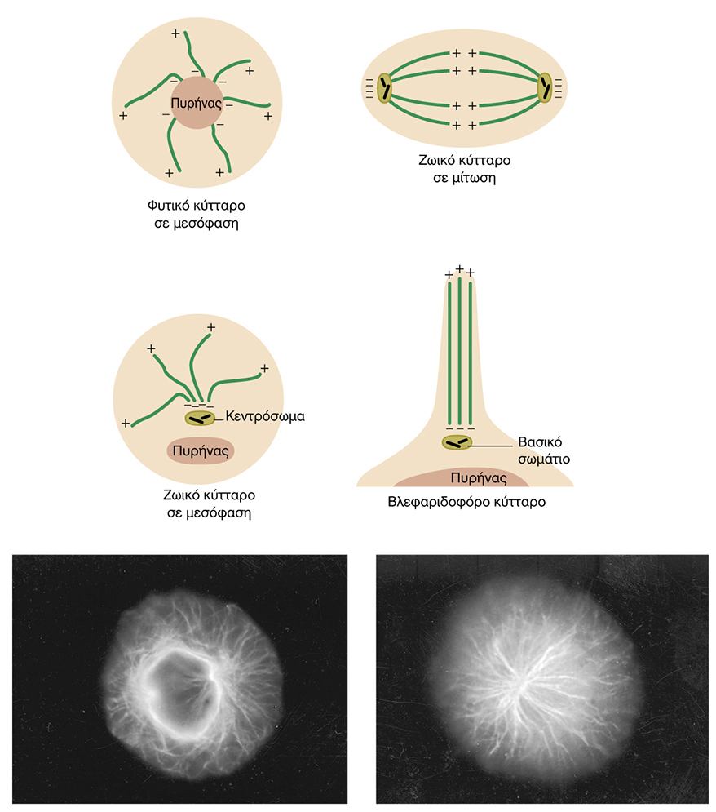
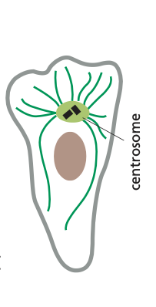
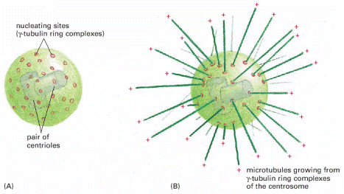
Κέντρα Οργάνωσης Μικροσωληνίσκων
Θέσεις Πυρήνωσης
Έλεγχος
Αριθμού μικρ/σκων
Πολικότητας μικρ/σκων
Χρόνου πολυμερισμού
Θέσης πολυμερισμού
γ-τουμπουλίνη

Slide 8
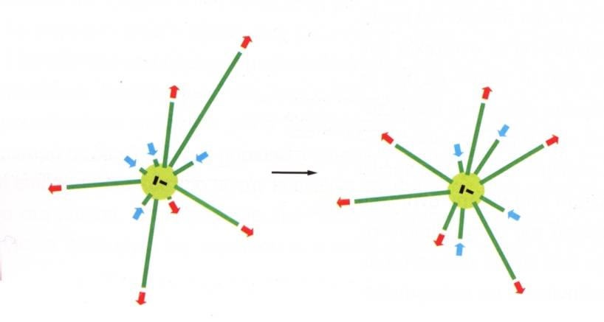
Δυναμική Αστάθεια
Ελεύθερη Τουμπουλίνη Ενσωματωμένη σε Μικροσωληνίσκους
Τουμπουλίνη

Slide 9
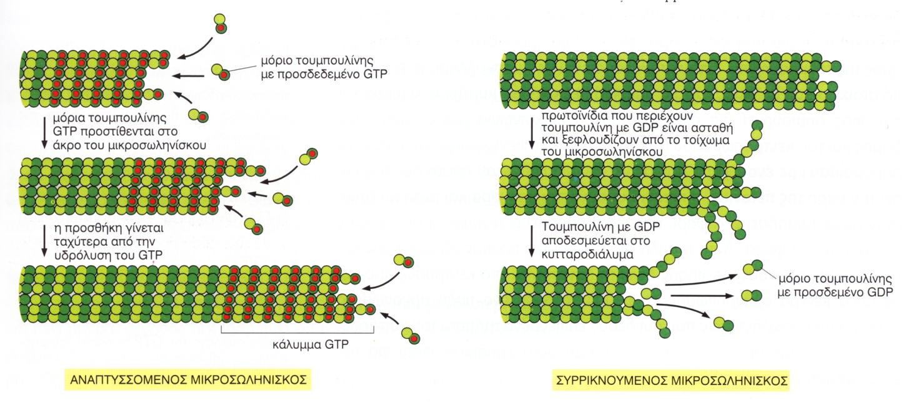
Δυναμική Αστάθεια Μικροσωληνίσκων
A
B
Κάλυμμα GTP
Υδρόλυση GTP

Slide 10
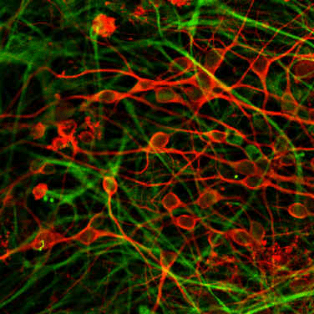
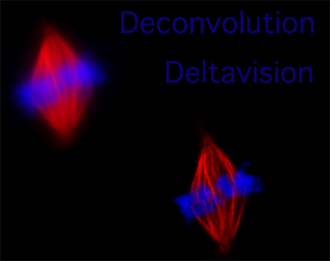
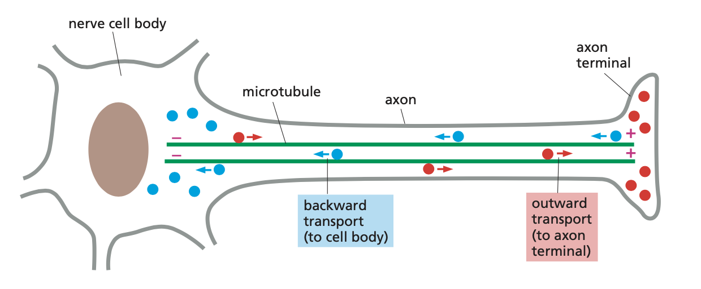
Λειτουργίες Μικροσωληνίσκων
Μορφή κυττάρου
π.χ. νευράξονες
Διάταξη οργανιδίων
π.χ. ER, Golgi
Διαχωρισμός Χρωμοσωμάτων
Κίνηση κυττάρων

Slide 11
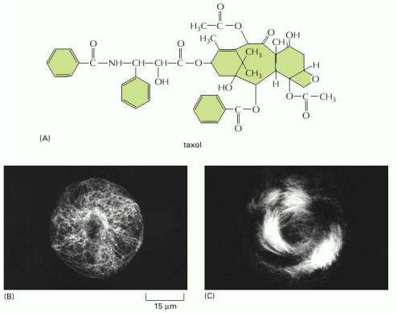
Αντιμιτογόνες Ενώσεις
Taxol | binds and stabilizes microtubules
Colchicine | binds subunits and prevents their polymerization
VinblastineVincristine | binds subunits and prevents their polymerization
Nocodazole | binds subunits and prevents their polymerization
Ταξόλη

